Slide 1



















策略战棋类游戏App
——圣剑纹章

Slide 2






目录
项目可行性分析
Ｔｈｅ Ｐａｒｔ Ｏｎｅ
产品定位及目标
Ｔｈｅ Ｐａｒｔ Ｔｗｏ
产品内容策划
Ｔｈｅ Ｐａｒｔ Ｔｈｒｅｅ
技术、推广及盈利模式
Ｔｈｅ Ｐａｒｔ Ｆｏｕｒ

Slide 3

Ｔｈｅ Ｐａｒｔ Ｏｎｅ
项目可行性分析

Slide 4




行业市场分析
Ｔｈｅ Ｐａｒｔ Ｏｎｅ
目前手机应用市场以策略战棋为主要玩法的游戏乏善可陈，质量参差不齐且商业性质高。此前以“火焰纹章”系列为首的策略战棋类游戏在赢得了良好口碑的同时，也培养了一批热爱策略战棋的玩家。
玩家基础

Slide 5
行业市场分析
Ｔｈｅ Ｐａｒｔ Ｏｎｅ
产品名 | 销量
火纹觉醒 | 195万
火纹if | 184万（欧洲未发售）
烈火之剑 | 97万
圣魔之光石 | 89万
纹章之谜 | 70万
新·暗黑龙与光之剑 | 64万
圣战之系谱 | 58万
苍炎之轨迹 | 54万
晓之女神 | 51万
新·纹章之谜：光与影的英雄 | 27万
封印之剑 | 39万
多拉基亚776 | 26万
同类产品销量

Slide 6

系列新作期待值调查
Ｔｈｅ Ｐａｒｔ Ｏｎｅ
非常期待新作，出的话一定会玩（22.1%）
还好，不过如果出的话还是会期待（19.8%）
A级
B级
C级
D级
不错，虽然是冷饭，不过还是会玩（52.5%）
别吧…就算出了也不打算玩（5.5%）

Slide 7

行业市场分析
Ｔｈｅ Ｐａｒｔ Ｏｎｅ
可见战棋类游戏一直以来都有着庞大的核心玩家群体，且仍然期待不断有新作出现。近年来由于平台限制等原因，许多核心玩家找不到当初的那种游戏热情，如果有一款类火焰纹章系列的单机App，相信可以吸引一批情怀玩家。
市场分析

Slide 8


同类产品竞争分析
Ｔｈｅ Ｐａｒｔ Ｏｎｅ
创新元素
各大游戏厂商推出的策略战棋类游戏都在不同程度上做出不同的创新，以保证有新鲜元素的流入
传统模式

Slide 9
同类产品竞争分析
Ｔｈｅ Ｐａｒｔ Ｏｎｅ
空之轨迹系列：侧重了RPG养成的部分，相较于传统战棋“战役-剧情对话-战役-剧情对话”的模式做了剧情推进模式上的创新，使游戏的可操控性和养成性提高，吸引了一批热衷于角色养成的玩家
幽浮系列：侧重沙盒模式，极大地增加了基本上是单线程的策略战棋类游戏的自由度。
文明系列：多种胜利模式、更多的策略选择，更强调玩家拥有多方操作，运筹帷幄的能力。

Slide 10

竞争优势
Ｔｈｅ Ｐａｒｔ Ｏｎｅ
由于传统战棋类游戏有着非常严苛的死亡惩罚机制，即一旦人物死亡，其在之后的战役中就将不能再被使用，且在结局Cast中介绍每个人物后续故事的部分会被标明“于XX章节中死亡”，因此一旦在游戏中出现一点战略上的失误导致游戏角色死亡，相当一部分玩家都会选择重新开始战役，极度影响游戏体验。因此本App计划降低死亡惩罚，例如将战役中的战败角色归为“负伤”类角色，“负伤”角色不允许参与战役，但可在数场战役后恢复并参与接下来的战役。
容错率UP

Slide 11
竞争优势
Ｔｈｅ Ｐａｒｔ Ｏｎｅ
考虑到现代社会节奏相对较快，玩家很难有机会坐下来好好体验一局战役，故本App计划通过各种方式（如将同一个场景的故事分为上下两篇）控制每局战役的游戏时间为5~10分钟，以更好地填补玩家的碎片时间，同时设置有中断机制，玩家可以随时退出并在下一次打开时继续游戏进程。
单局游戏时长Down

Slide 12
竞争优势
Ｔｈｅ Ｐａｒｔ Ｏｎｅ
从玩家对于火焰纹章各系列的满意度调查中可以看出，玩家更倾向于职业分支多、转职选择相对自由、各职业特色鲜明且养成元素更多的战棋类游戏，故本App除了传统的战棋类游戏模式和养成元素外，计划参考剧情蓝本加入召唤物系统，即除开主角与配角外还有可供召唤并用于辅助战斗的召唤物，召唤物可以升级、培育并进化，且在一场战役中死亡后无需承担死亡惩罚，仍然可以在下一场战役中被召唤出来。
创新元素
New

Slide 13
Ｔｈｅ Ｐａｒｔ Ｔｗｏ
产品定位及目标

Slide 14
产品定位
Ｔｈｅ Ｐａｒｔ Ｔｗｏ
作为一款单机App，该产品没有任何后续收费要素，相较于移动应用市场上商业化性质严重的同类产品来说，该产品重在还原策略战棋游戏对于剧情故事的精彩讲述、对于人物的养成以及各类收集要素上。

Slide 15
目标群体
Ｔｈｅ Ｐａｒｔ Ｔｗｏ
火焰纹章系列游戏的情怀玩家
对策略战棋类游戏或RPG游戏感兴趣的潜在用户
圣剑纹章
在校大学生

Slide 16



产品用户目标
Ｔｈｅ Ｐａｒｔ Ｔｗｏ
产品针对的对象应具备以下特点：
熟悉策略战棋类游戏的操作模式，并对该游戏模式有浓厚的兴趣。
热衷人物角色养成，喜欢探索不同的角色职业搭配和不同的战术。
接受魔幻类游戏剧情，且喜欢挖掘角色的背景和角色间的关系。

Slide 17
针对目标的改进
Ｔｈｅ Ｐａｒｔ Ｔｗｏ
由于在校大学生拥有的更多是碎片化的时间，如课间、餐后等。
故本产品拟针对这一点进行游戏机制或剧情上的创新，减少不必要的耗时以迎合在校大学生的需求。

Slide 18
Ｔｈｅ Ｐａｒｔ Ｔｈｒｅｅ
产品内容策划

Slide 19
基本设计思路
Ｔｈｅ Ｐａｒｔ Ｔｈｒｅｅ
3.战斗菜单:
①检查部队情况 ②中断游戏
③回合结束
注:检查部队是一个可以显示当前我方单位的信息界面；中断游戏即为保存当前棋盘，使玩家下一次启动程序时可以继续当前进度；回合结束为结束当前所有单位的行动，进行到敌方回合。
1.剧情界面:包含菜单、对话框、立绘和背景。剧情由对话推动，玩家触碰屏幕画布以读取到下一条对话。
2.剧情菜单:内容应包括快速保存、读取、跳过剧情。

Slide 20
基本设计思路
Ｔｈｅ Ｐａｒｔ Ｔｈｒｅｅ
4.游戏开场界面:包括开始游戏、读取存档、退出。
注:点选单位决定单位当回合的行动：移动、待机、使用道具、攻击等；当点选到我方单位时，首先显示单位可移动范围（用蓝色标注），并在此之外显示攻击范围（用红色标注），然后当用户再次触碰可移动范围内的棋格时把单位移动到该棋格，并显示攻击范围（若范围内有敌方单位），并显示取消该次移动的按钮和待机按钮。当玩家触碰到攻击范围内敌方单位并对其发出攻击指令时，显示战斗界面，进行伤害结算。
5.游戏内对我方单位的操作:包括显示移动范围、攻击范围；战斗界面设计

Slide 21
基本设计思路
Ｔｈｅ Ｐａｒｔ Ｔｈｒｅｅ
6.敌方的AI设计:设定固定的敌方行动路线，在玩家单位出现在对方的攻击范围时再向其移动并进行攻击。
8.游戏角色设计:
包括我方角色和敌方角色的形象设计
7.关卡设计:包括地图（棋盘）的大小，地形的设计、敌方阵容、我方阵容的设计、人物属性、道具设计和游戏规则设计（伤害结算规则）

Slide 22
Ｔｈｅ Ｐａｒｔ Ｆｏｕｒ
技术、推广及盈利模式

Slide 23

开发环境
Ｔｈｅ Ｐａｒｔ Ｆｏｕｒ
本产品基于Android 开发，主要的开发环境是：JDK + Android Studio。

Slide 24

推广方案
Ｔｈｅ Ｐａｒｔ Ｆｏｕｒ
在战旗类游戏贴吧，tap tap 等平台发布推广游戏。
向身边的游戏爱好者推广，并且向他们请求帮助向他们身边的人推广。
在QQ动漫、游戏群进行推广。

Slide 25


盈利模式
Ｔｈｅ Ｐａｒｔ Ｆｏｕｒ
本产品对于任何用户提供免费服务，商业运营模式如下：
参照市面上大多安卓游戏，针对部分强力道具添加收费购买获得渠道的同时，保证正常获得方式。
在故事结局的最后界面添加投食二维码，希望玩家能给开发者们小小的资助。

Slide 26
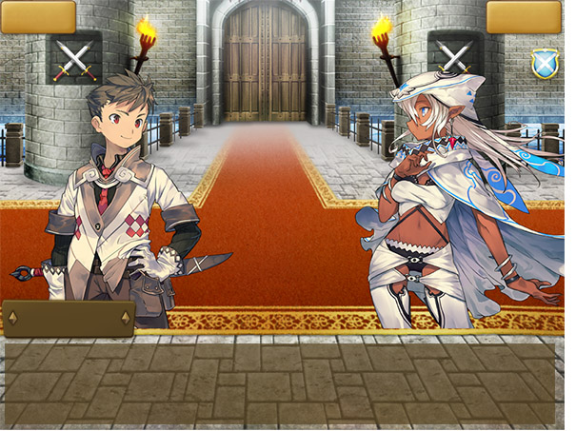
游戏界面展示
Extra
菜单
跳过
剧情对话场景：
姓名
对话框

Slide 27
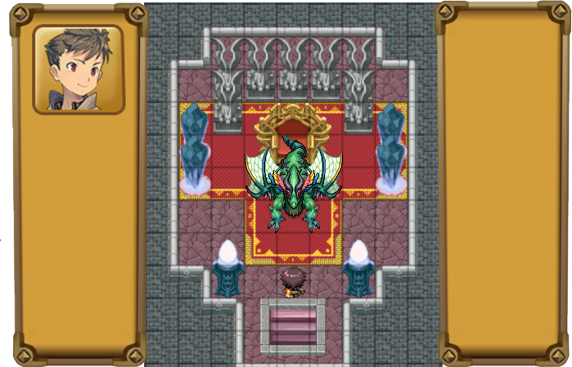
游戏界面展示
Extra
战棋操作场景：
回合结束
姓名
游戏菜单
职业

Slide 28
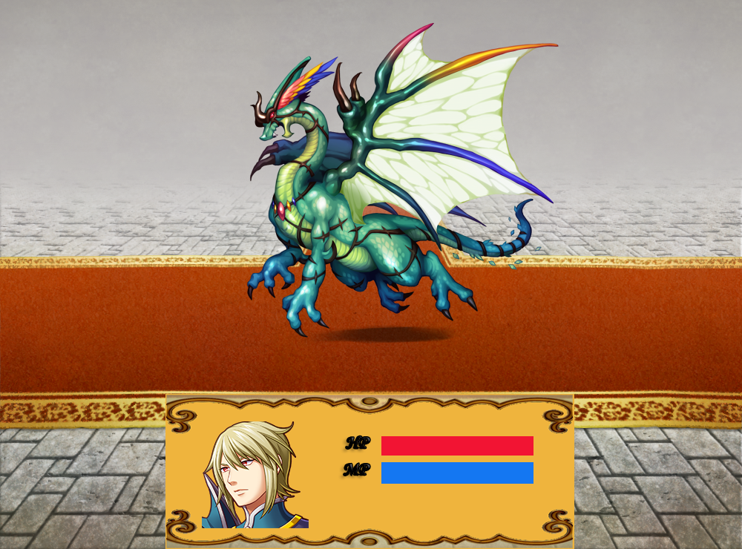
游戏界面展示
Extra
战斗场景：
56/56
16/20

Slide 29
感谢聆听
Team15：黄博蔚、谭泽泉、温朗丰、薛梓盛

